Slide 1
Catatan pertanyaan dan kesalahan SMS harian Laporan harian kesalahan SMS
Pemantauan dan dukungan bagi staf

Slide 2
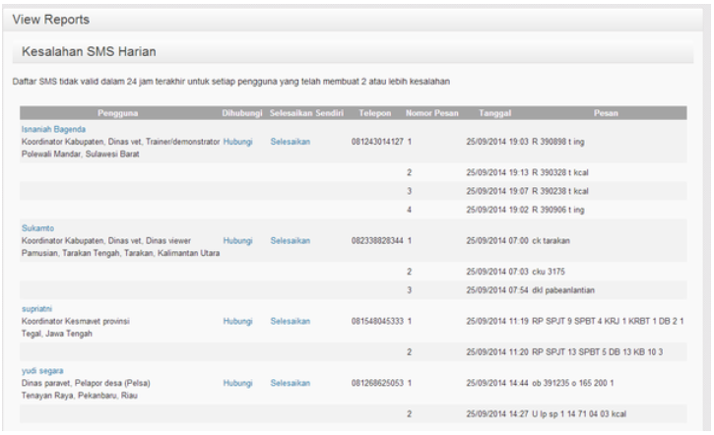
Anda seharusnya menerima email dari iSIKHNAS setiap hari.

Slide 3
Laporan ini secara otomatis dikirimkan kepada para koordinator setiap hari, dan memberikan daftar semua pengguna dalam wilayah tanggung jawab mereka masing-masing yang telah membuat dua atau lebih kesalahan, atau yang mengajukan pertanyaan (dengan pesan Q selama 24 jam terakhir).
Notes:
Kesalahan harian dan catatan pertanyaan
Laporan dikirimkan ke email setiap hari , namun bisa juga diakses setiap saat di situs: http://www.isikhnas.com/id/rout?id=12
Ini adalah laporan khusus yang berisi tautan aktif untuk:
Membantu Anda memahami masalah yang dialami oleh pengguna, dan
Memungkinkan para Champions dan administrator sistem mengetahui tindakan apa yang telah Anda ambil
Jika pengguna memerlukan bantuan, koordinator harus menghubungi mereka untuk menjelaskan mengapa pesan mereka salah, dan memberikan bantuan agar mereka tidak melakukan kesalahan yang sama di masa depan. Ini sangat penting – jika pengguna berulang kali gagal mengirimkan pesan, mereka akan mulai membenci sistem, dan tidak ingin menggunakannya. Jika mereka mengetahui masalahnya, mereka akan dapat menggunakannya dengan mudah, dan melihat bagaimana sistem dapat menghemat waktu mereka, dan dengan demikian mereka akan menyukainya.
Biarkan administrator sistem mengetahui apa yang telah Anda lakukan. Sebagaimana koordinator bertugas memantau dan mendukung pengguna di lapangan, tugas administrator adalah memantau dan mendukung koordinator. Mereka perlu mengetahui bahwa para koordinator telah melakukan tugas mereka dengan baik, atau mungkin membutuhkan dukungan dan pelatihan lagi.
Untuk mencatat apa yang telah dilakukan oleh para koordinator, untuk setiap pengguna yang terdaftar dalam laporan daftar kesalahan SMS, koordinator harus mengklik tautan yang menunjukkan hasil.
Ada dua tautan:
Hubungi – Ini maksudnya anda telah menghubungi pengguna, baik secara langsung atau melalui telepon, untuk membantu mereka mengatasi masalah mereka
Selesai sendiri – Ini maksudnya, dengan memeriksa laporan di situs iSIKHNAS, Anda dapat melihat bahwa pengguna dapat menyelesaikan masalahnya sendiri dan tidak memerlukan bantuan.
Klik tautan yang benar. Ini akan membawa Anda ke situs iSIKHNAS, menyimpan respons Anda dan menampilkan halaman berikut: ...
Jika Anda tidak memiliki kesempatan untuk menghubungi atau mengecek pengguna lewat situs web, jangan klik tautan tersebut.
Kemudian kembali ke email atau laporan asli, periksa pengguna berikutnya, dan ulangi lagi langkah sebelumnya.
Langkah melaporkan tindakan yang telah Anda lakukan sangatlah penting. Jika tidak, administrator iSIKHNAS akan berpikir bahwa Anda tidak memberikan dukungan pada pengguna di wilayah Anda, dan dapat merekomendasikan pergantian koordinator.

Slide 4
Ini merupakah laporan penting untuk membantu koordinator mengidentifikasi saat pengguna di lapangan mengalami masalah serta membantu mereka sesegera mungkin.
Koordinator harus memeriksa laporan ini setiap hari dan sesegera mungkin menghubungi para pengguna yang memiliki masalah.

Slide 5
Ini merupakan laporan khusus yang berisi tautan aktif untuk:
Membantu Anda memahami permasalahan yang dialami oleh pengguna, dan
Memungkinkan Champions dan administrator sistem mengetahui bahwa Anda melakukan tanggung jawab pemantauan Anda dan mengetahui tindakan apa yang telah Anda ambil.

Slide 6
Berikut adalah cara menggunakan laporan:
Periksa laporan setiap hari
Untuk semua pengguna yang terdaftar, lihat kesalahan-kesalahan yang telah dibuat
Berikut adalah contoh kesalahan dari salah satu pengguna:

Slide 7
Contoh
Notes:
Catatan: Anda harus terhubung ke internet dan masuk ke situs untuk melihat laporan yang terperinci
Dengan melihat semua pesan dari pengguna ini, akan lebih mudah bagi Anda untuk mengecek apa yang sudah mereka kerjakan. Mereka membuat beberapa kesalahan namun mereka dapat menyelesaikan permasalahan tersebut sendiri dan bisa mengirimkan pesan yang benar dan terus melanjutkan pengiriman data.
Sebaliknya, lihat daftar lengkap dari pengguna pertama kita di atas:
Pengguna ini terus melakukan kesalahan dan ia belum berhasil mengirimkan laporan. Ia harus dibantu untuk memahami di mana ia melakukan kesalahan.

Slide 8
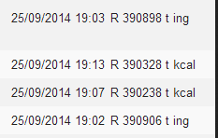
Pada contoh ini, si pengguna telah mencoba mengirimkan laporan R 4 kali dalam rentang waktu sekitar 10 menit. Jelas terlihat bahwa ia mengalami masalah

Slide 9
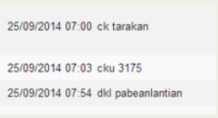
Lihat pengguna lainnya : Di sini ia telah membuat beberapa kesalahan berbeda dengan pesan yang berbeda. Apakah ia berhasil mengirimkan pesan dengan versi yang benar? Bagaimana kita bisa tahu jika ia memerlukan bantuan?

Slide 10
Untuk mengetahui apakah si pengguna dapat menyelesaikan masalah sendiri, klik nama pengguna. Langkah ini akan membawa Anda ke situs iSIKHNAS dan menunjukkan kepada Anda daftar semua pesan yang dikirimkan oleh pengguna ini pada hari tersebut.

Slide 11
Penting!
Masuklah ke situs iSIKHNAS: Anda harus tersambung ke internet dan masuk ke situs web untuk melihat laporan terperinci ini

Slide 12
Masuk ke situs iSIKHNAS.COM Kembali ke email dan klik nama pengguna.

Slide 13
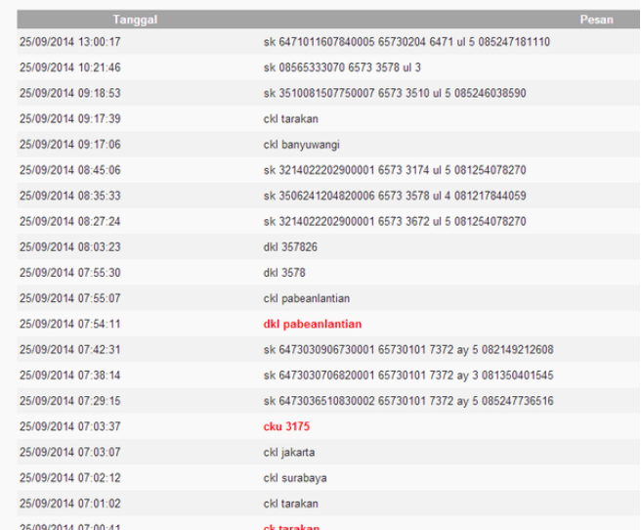

Slide 14
Dengan melihat semua pesan dari pengguna ini, akan jauh lebih mudah bagi Anda untuk melihat apa yang telah dilakukannya.
Ia melakukan beberapa kesalahan tetapi kemudian dapat menyelesaikan masalahnya secara mandiri, mengirimkan pesan dengan benar, dan terus mengirimkan lebih banyak data.

Slide 15
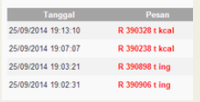

Slide 16
Sebaliknya, lihat daftar lengkap dari pengguna pertama di atas :
Pengguna ini telah membuat kesalahan, dan tidak berhasil mengirimkan satu laporan pun.
Ia perlu dibantu untuk memahami alasan kesalahan-kesalahan ini

Slide 17
Koordinator harus menghubungi semua pengguna yang mengalami masalah sesegera mungkin
Jika pengguna memerlukan bantuan, koordinator harus menghubungi mereka untuk menjelaskan:
Mengapa pesan-pesan tersebut salah, dan
Memberikan bantuan kepada mereka agar kesalahan yang sama tidak terjadi di masa depan.
Terus memberi mereka semangat dan bersikap positif mengenai upaya yang telah mereka lakukan

Slide 18
Ini sangat penting
Jika pengguna berulang kali gagal mengirimkan pesan, mereka mulai merasa frustasi dan mulai membenci sistem, lalu tidak ingin menggunakannya lagi.
Jika mereka mengetahui masalahnya, mereka akan bisa menggunakan sistem dengan mudah. Mereka akan merasa percaya diri dan bisa melihat bagaimana sistem ini dapat menghemat waktu mereka, sehingga mereka akan menyukainya.

Slide 19
Koordinator juga dipantau!!
Sebagaimana koordinator bertugas memantau dan memberikan dukungan pada pengguna di lapangan, administrator bertugas memantau dan memberikan dukungan bagi koordinator. Mereka perlu mengetahui apakah koordinator melakukan tugasnya dengan baik, atau apakah mereka memerlukan tambahan dukungan dan pelatihan.

Slide 20
Koordinator harus menggunakan email harian agar yang lain dapat memantau tindakan apa saja yang telah Anda lakukan.
Untuk mencatat apa yang telah Anda lakukan, untuk setiap pengguna yang terdaftar dalam laporan kesalahan SMS, Anda harus mengklik tautan yang sesuai.
Hubungi atau Selesai sendiri

Slide 21
Gunakan tautan untuk melaporkan kegiatan pemantauan Anda
Ada dua tautan:
Hubungi – Ini maksudnya Anda telah menghubungi pengguna, baik bertemu langsung atau melalui telepon, untuk membantu mereka mengatasi masalah
Selesai sendiri – ini maksudnya, dengan memeriksa laporan di situs iSIKHNAS, Anda melihat bahwa pengguna dapat menyelesaikan masalahnya sendiri dan tidak membutuhkan bantuan.
Klik tautan yang benar. Hal itu akan membawa Anda ke situs iSIKHNAS, menyimpan respons Anda, dan menampilkan halaman seperti contoh berikut:
Notes:
Contacted / Hubungi or User resolved / Selesai sendiri

Slide 22
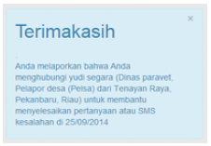

Slide 23
Setiap permasalahan pengguna harus diperiksa
Anda harus melakukan ini untuk setiap pengguna yang tercantum dalam daftar.
Jika anda tidak memiliki kesempatan untuk melakukannya (menghubungi pengguna atau memeriksa apakah mereka telah menyelesaikan masalahnya secara mandiri), jangan klik tautan mana pun.
Kembali ke email atau laporan asli, periksa pengguna selanjutny,a dan ulangi lagi langkah-langkah pemantauan Anda.

Slide 24
Pemantauan membantu kita menolong pengguna
Langkah untuk melaporkan kegiatan pemantauan Anda sangatlah penting.
Jika Anda tidak melapor, administrator iSIKHNAS akan berpikir bahwa:
Anda tidak memberikan dukungan bagi pengguna sistem di wilayah tanggung jawab Anda,
Staf tidak dibantu oleh koordinator mereka

